Slide 1
Топографическая игра «Путешествуем по карте»

Slide 2
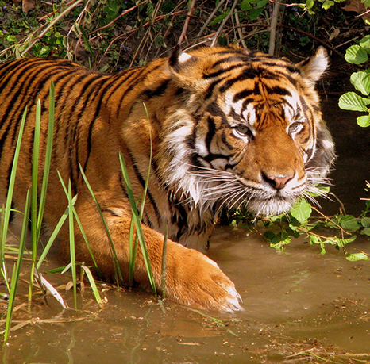
В каком направлении идёт тигр: на север, на восток, на юг или на запад? 1

Slide 3
1 вариант – Что находится на западном берегу оврага в п. Елагино? 2 вариант - Что находится на западном берегу оврага за п. Елагино? 2

Slide 4
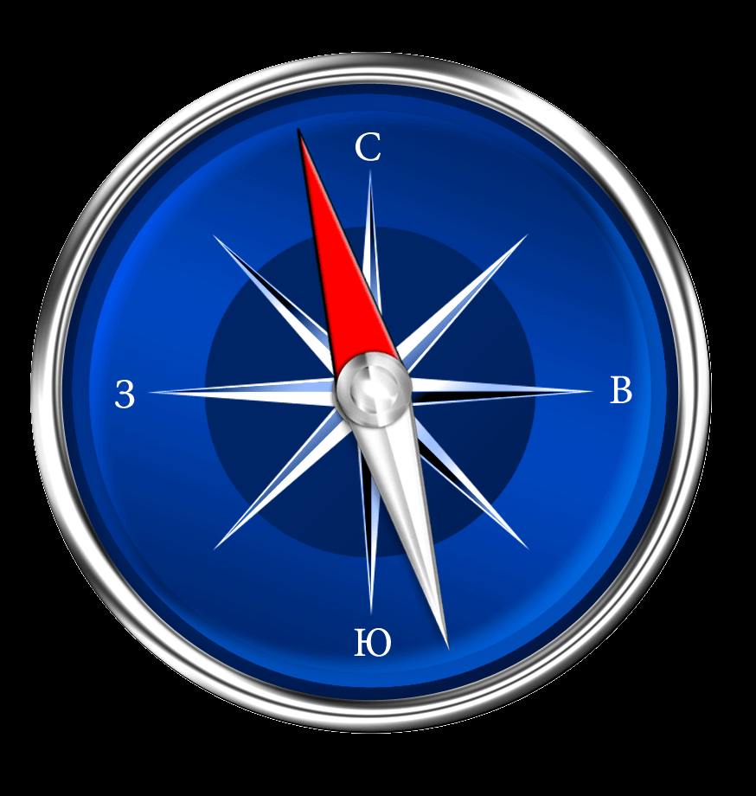
1 вариант – Какой лес находится на западе от цифры 5 на тропе? 2 вариант – Какой лес находится на востоке от цифры 5 на тропе?
3

Slide 5
- Напишите именованный масштаб, указанный на карте числами 4

Slide 6
Подпишите названия топографических знаков 5

Slide 7
Составьте рассказ, заменив картинки названиями топографических знаков
6

Slide 8
1 вариант – Запишите названия топографических знаков, имеющих отношение к растительности 2 вариант – Запишите названия топографических знаков, имеющих отношение к водным объектам
7

Slide 9
Используя условные знаки, составьте топографический диктант
8

Slide 10
1 вариант Что находится выше: точка А или точка В? 2 вариант Что находится ниже: домик лесника или точка А?
9

Slide 11
1 вариант В каком направлении от с. Гатка находится аэропорт? 2 вариант Сколько железнодорожных мостов находится на пути от Советской Гавани до п. Октябрьский?
10

Slide 12
Выполните задания по плану местности
11

